Slide 1
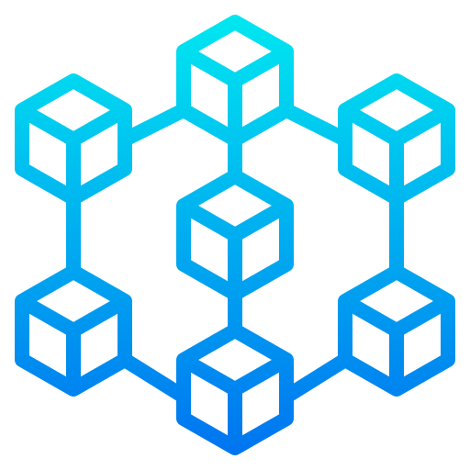
Veille technologique:
La blockchain

Slide 2
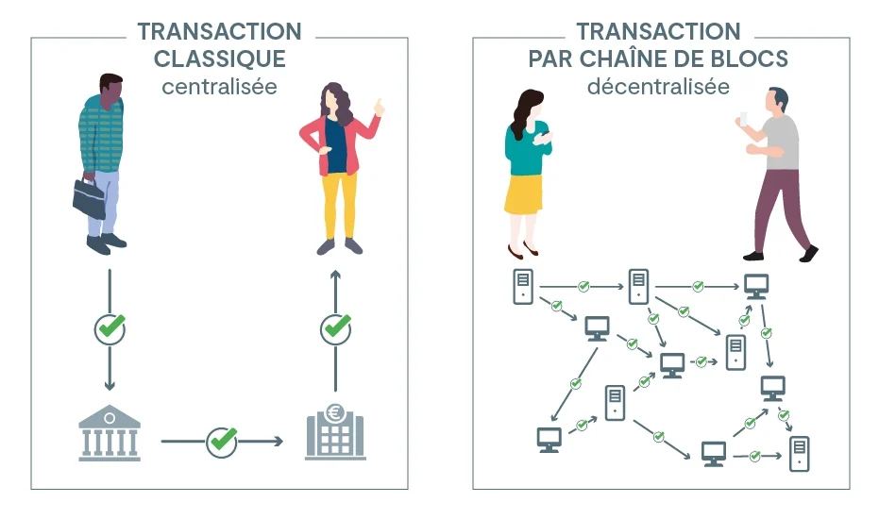
Introduction

Slide 3
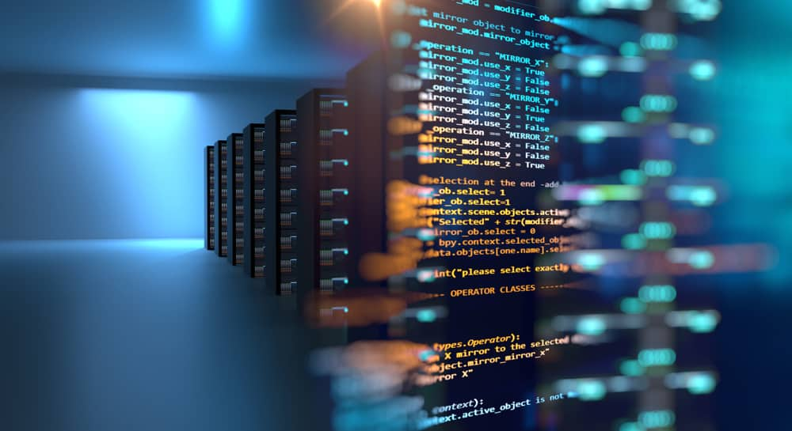
C’est quoi??

Slide 4
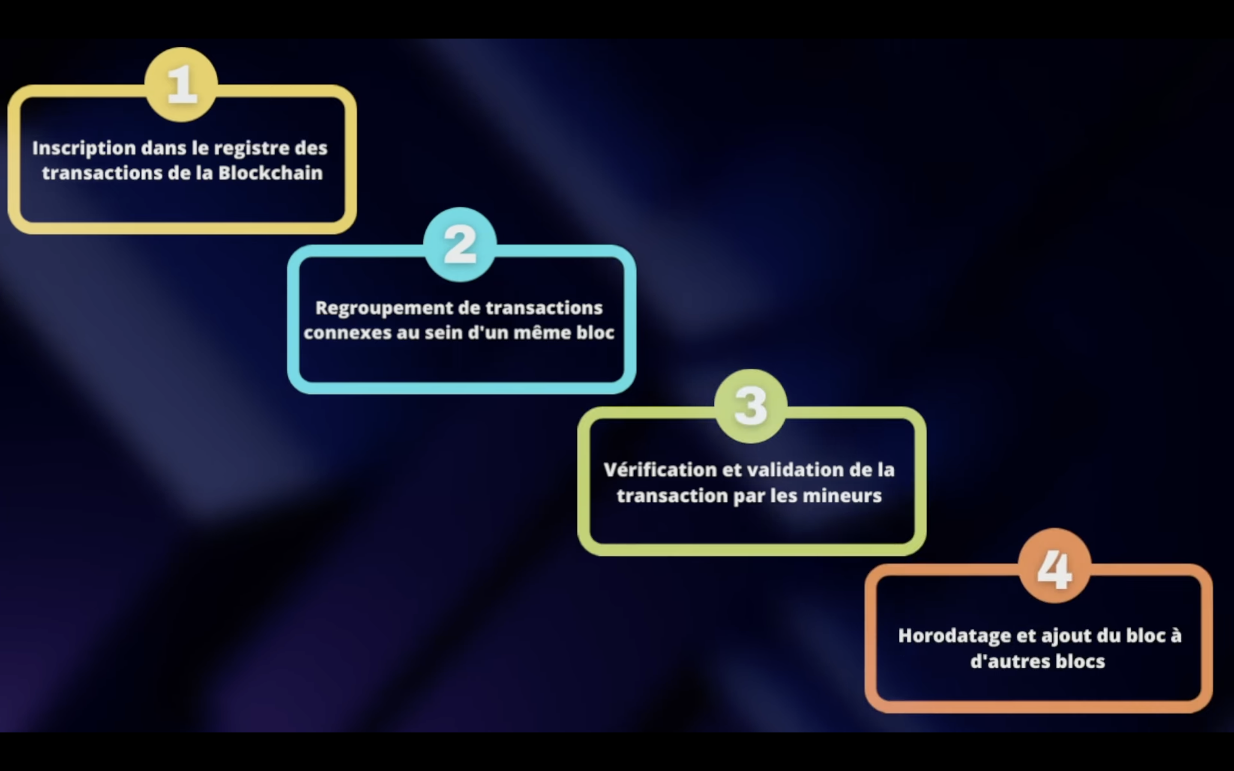
Comment ça marche??

Slide 5

La blockchain une véritable révolution!

